Slide 1


Açık Veri / İstanbul Teknik Üniversitesi
Prof.Dr.Burak Berk Üstündağ
İstanbul Teknik Üniversitesi
26 Ekim 2022

Slide 2
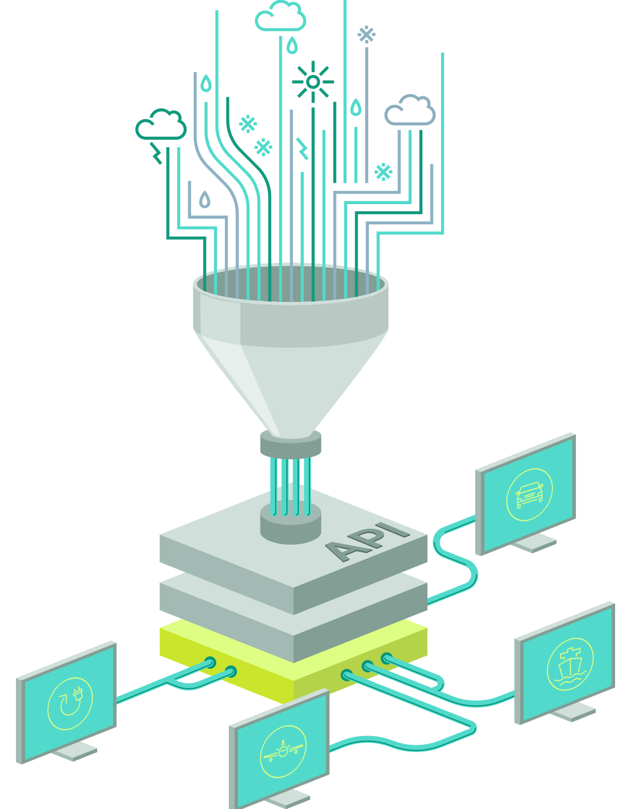
Açık Veri Sürdürülebilir Ekonomik Kalkınmayı Destekler
Açık veri açık bilgi ekosisteminin yakıtıdır
Açık veri bilgi toplumuna katkı sağlar
Bilgi tabanlı, yüksek katmadeğerli ekonomi bilgi toplumuyla mümkündür.
Bilgi tabanlı ekonomi sürdürülebilir ekonomik büyümeyi destekler

Slide 3
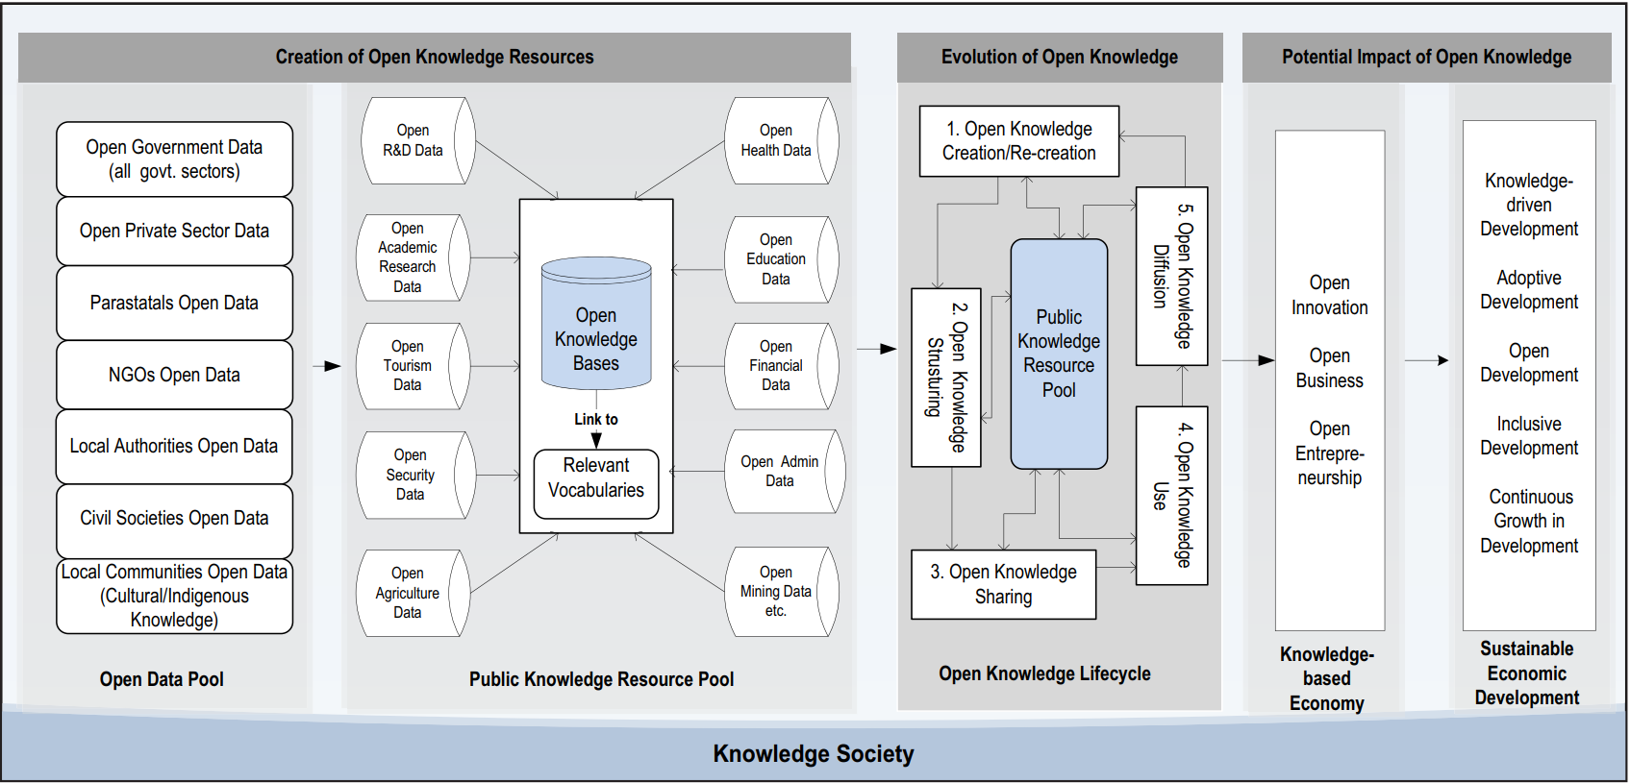
Sebubi, O, et al. 2020. “Open Data for Sustainable Development on a Knowledge-Based Economy”
Açık Verinin Toplum/Devlet Teşviki → Ekonomik fizibilite – Mali Fizibilite

Slide 4
Açık Verinin Kullanımı
Veri Analitiği / Madenciliği ve işlenmiş veri üretimi
Farkındalık
Planlama
Sürdürülebilirlik
Yasal Belirginik ve Eşitlik
Sosyal Barış
Yöntem geliştirme
Model Geliştirme
Tahmin (Forecasting)
Tespit (Nowcasting)
Karar verme
Bilgi Toplumu
Bilim

Slide 5
“Açık Veri”
Erişilebilirlik
Tümü erişime açık
Kullanım ve dağıtım
Diğer tür verilerle birlikte işlem de dahil olmak üzere tekrarlı kullanım ve dağıtımına izin verilen
Evrensel Katılım
Herkesin erişim, kullanım ve dağıtımına izin verilen
Ticari kullanımında sınır olmayan veya yalnızca eğitim amacıyla sunulan
Erişilebilirliğe imkan veren biçem ve sunum imkanı
Tercihen İnternet üzerinen erişilebilen
(Open Knowledge 2015)

Slide 6
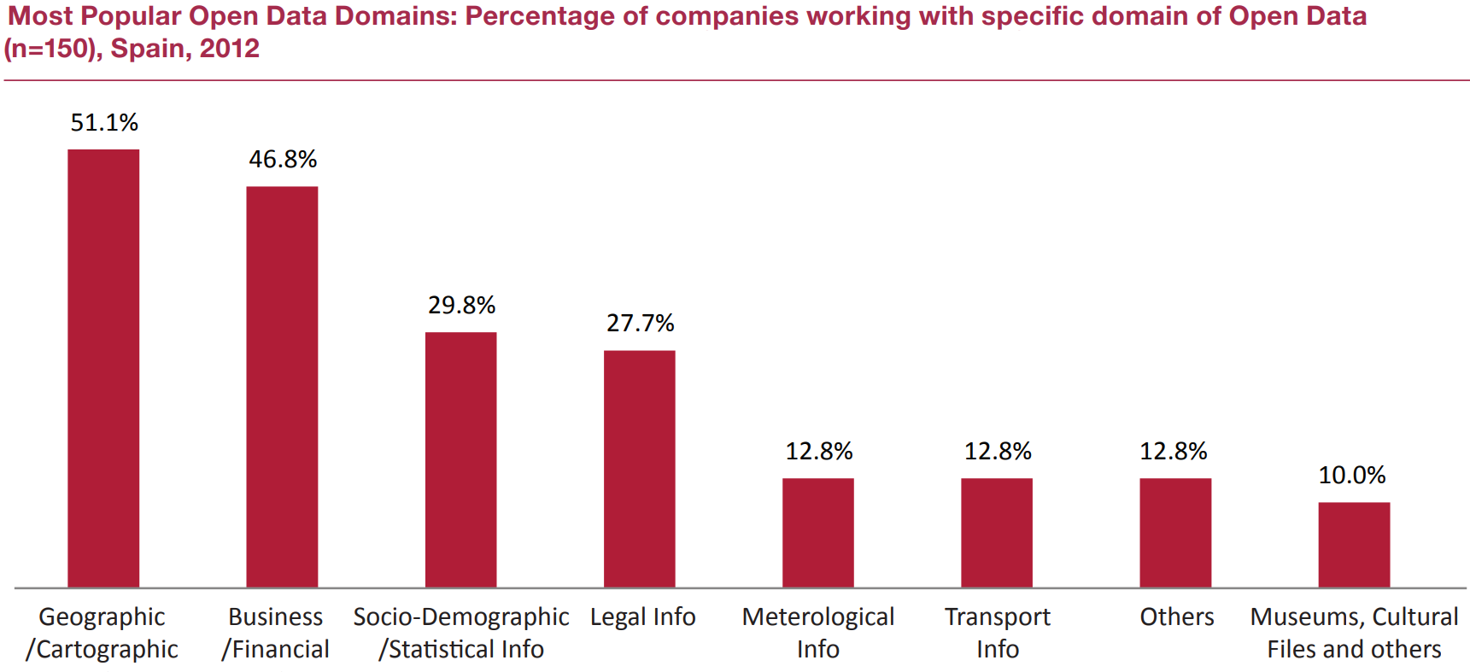
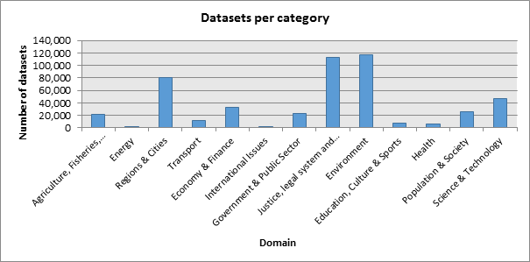
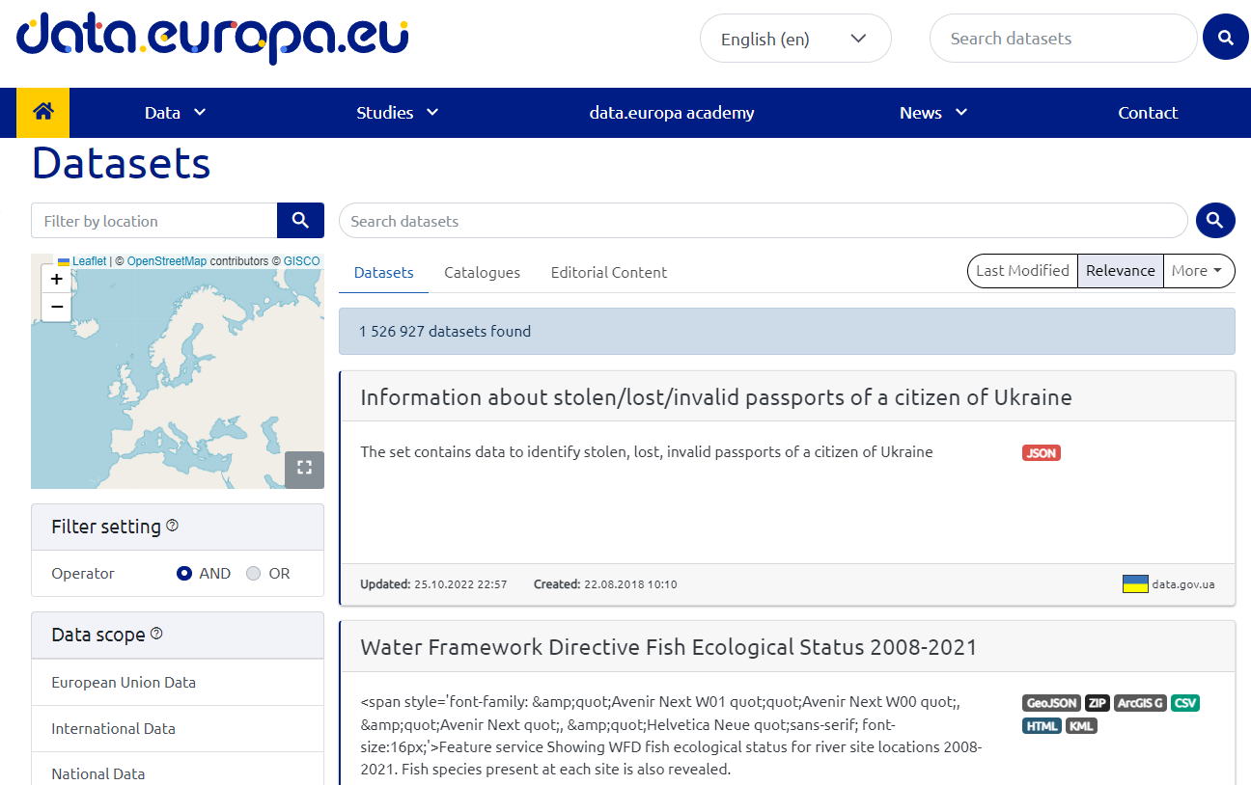
Zamanla açık veri kaynaklarının değişim ve gelişimi
2012
2016
Source: Spanish Open Data Portal Annual Report, “Characterization Study of the Infomediary Sector”, July 2012
2020
: Covid, Vaka, Aşılama,…..
2022
2017
Source: data.europe.eu

Slide 7
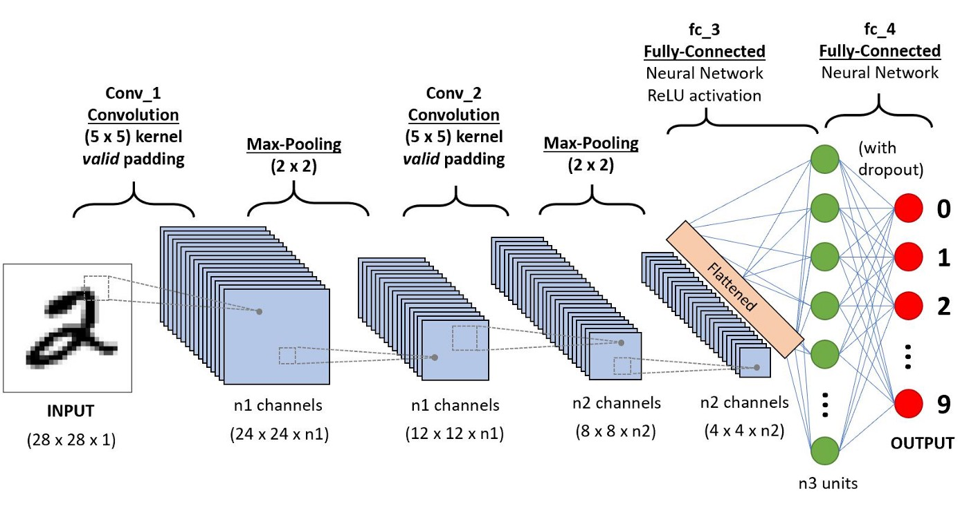
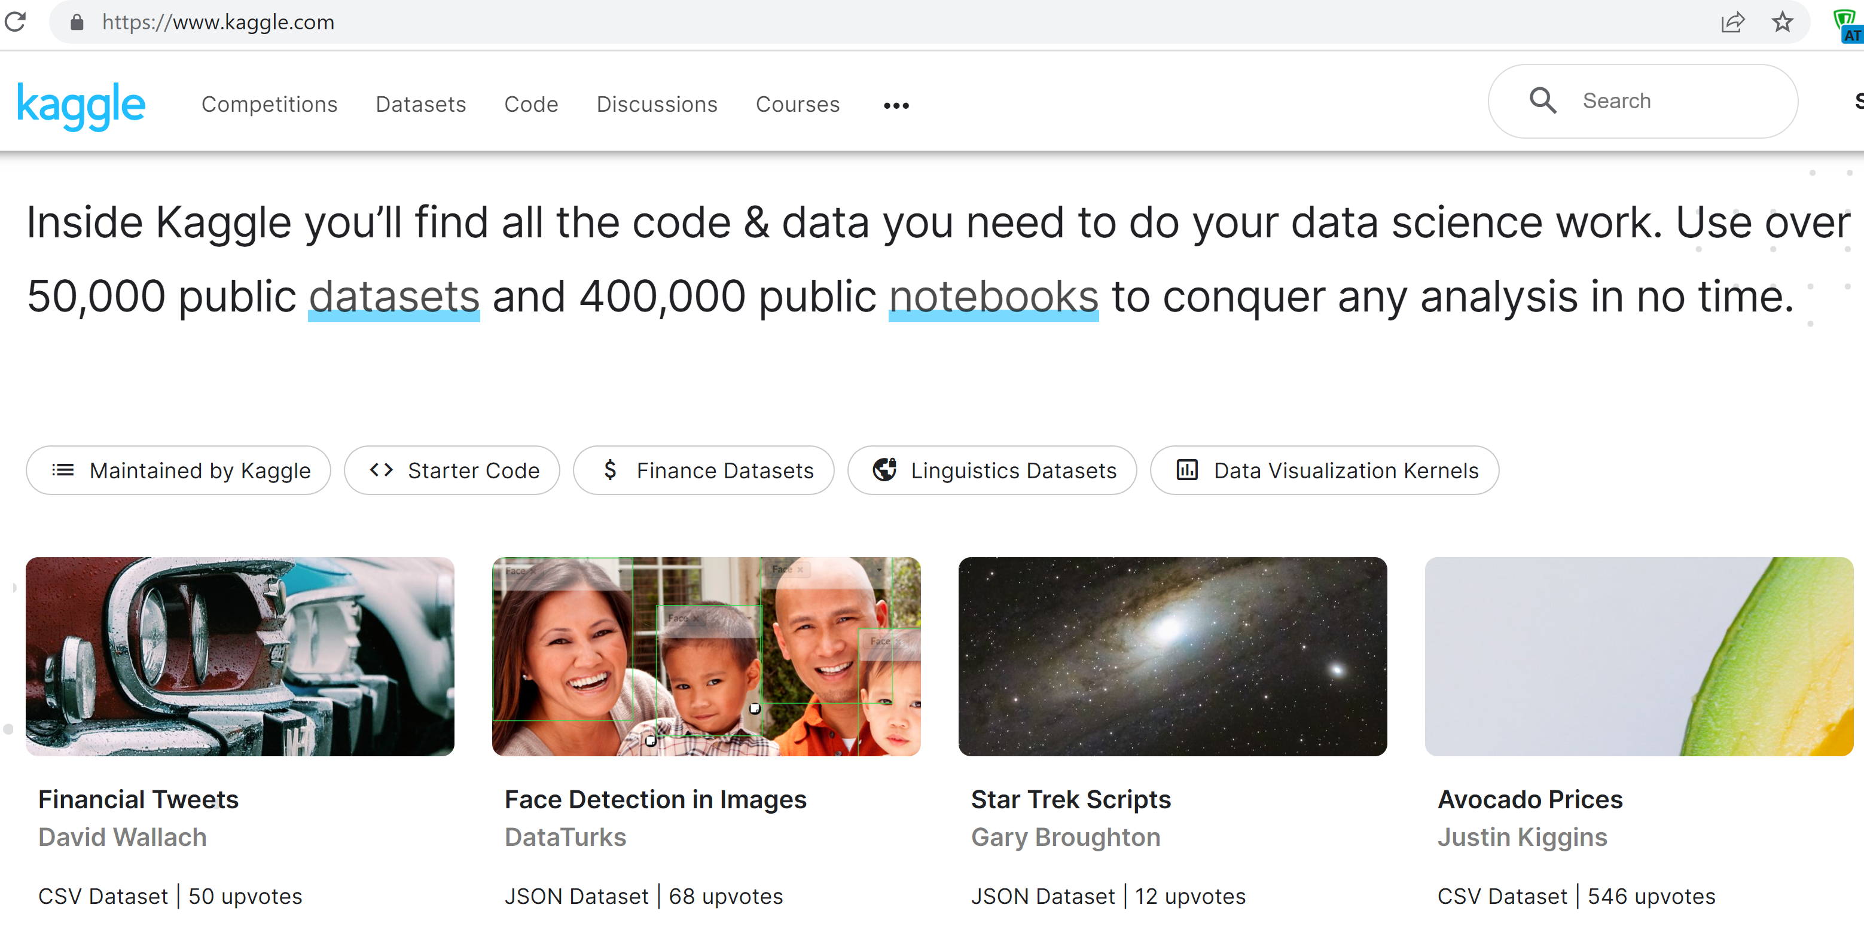
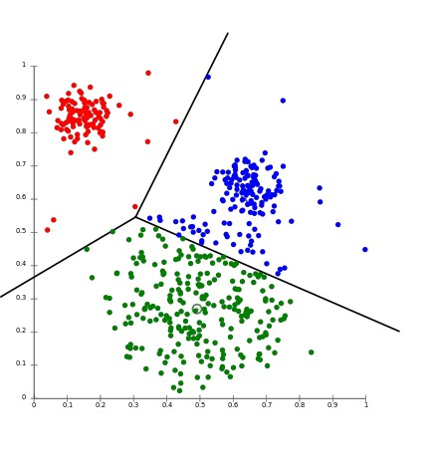
Makine öğrenmesi ve
model geliştirmede Açık Veri:

Slide 8
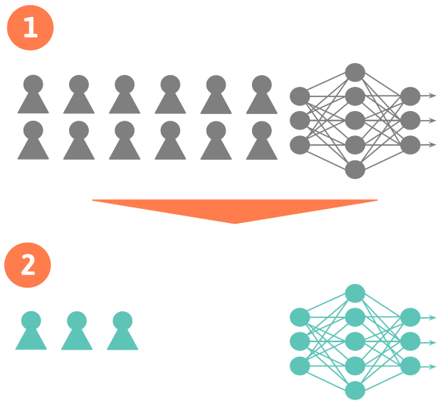
Ön-eğitim / Bağlam : Büyük miktarlı, ekonomik ve açık veri
Başarım artışı
Ard-eğitim: Hassas etiketli sınırlı miktarda pahallı veri

Slide 9
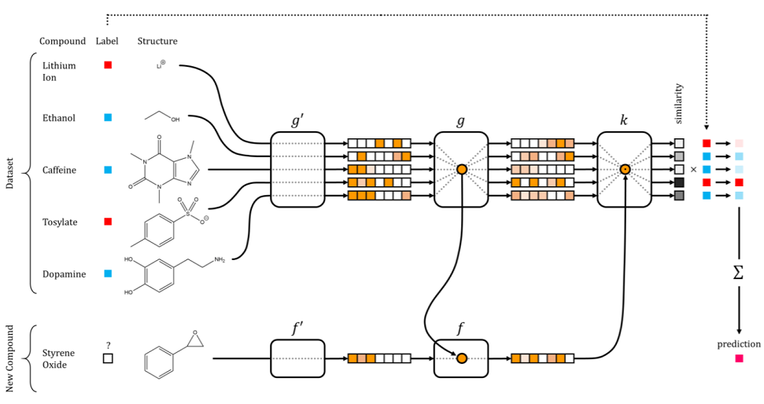
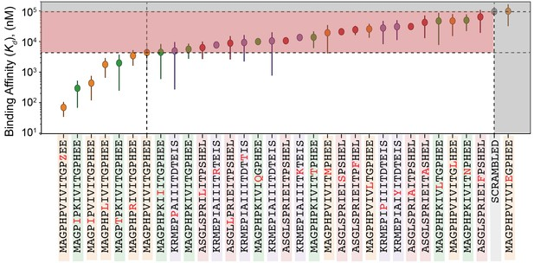
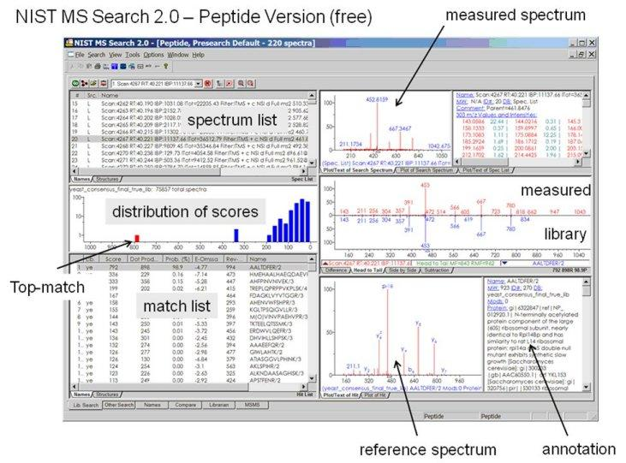
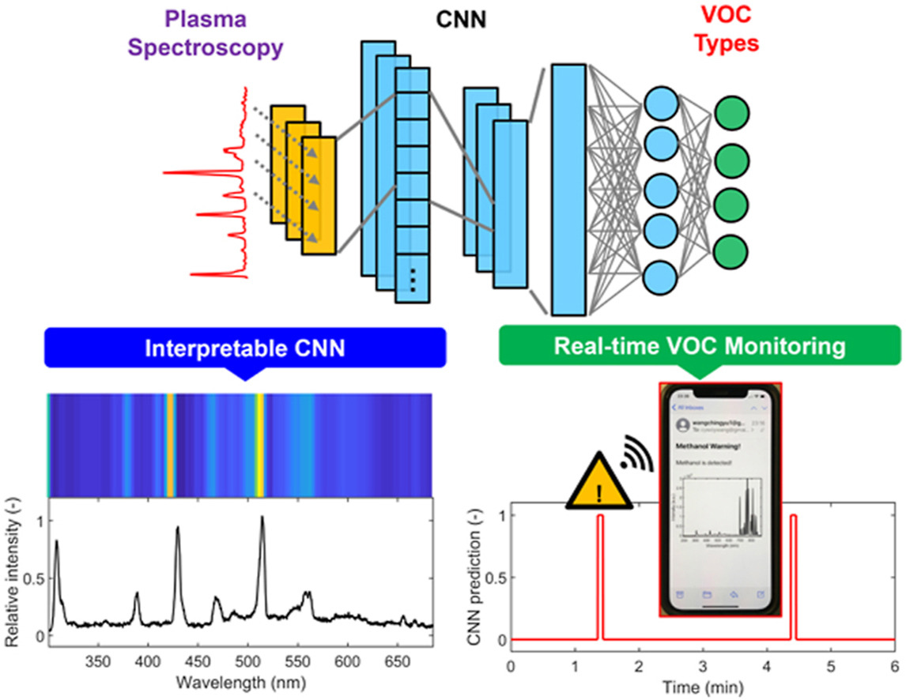
Molekül özellikleri VT : Bilim ekonomisi
Wang et.al, 2021, Analytica Chimica

Slide 10
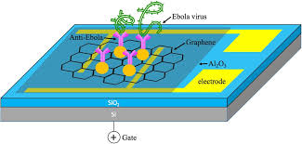
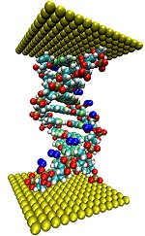

Biosensors
Quantum Communication
Neuromorphic processors
Bionano robotics
Neuromorphic memory
Quantum state machines
Smart medicine
Nanotherapeutics
Synthetic neurons
Next-generation
Components
&
Applications
Materials Intelligence
(MI)
Platform
Materials
in
MI
MI-Data
&
Informatics
Functional peptides
Synthetic genetic polymers XNAs/PNAs
Single layer molecular materials
Spintronic materials
Functional nano-materials
Synthetic biological materials
DNA/RNA
AI for quantum level materials analytics and design
MI Platform for Data as a Service (DaaS) and Software as a Service (SaaS)
High performance computation (HPC) for MI platform
Deep neural networks for MI
Quantum level neuromorphic components for AI
Ultra-low power computing and AI
Biomimetic Intelligence (BI)
Bio-nano informatics
New computational paradigms for neuromorphism & BI
Machine learning for big data analytics of materials genome
Contextual data coding for MI
Artificial general intelligence

Slide 11
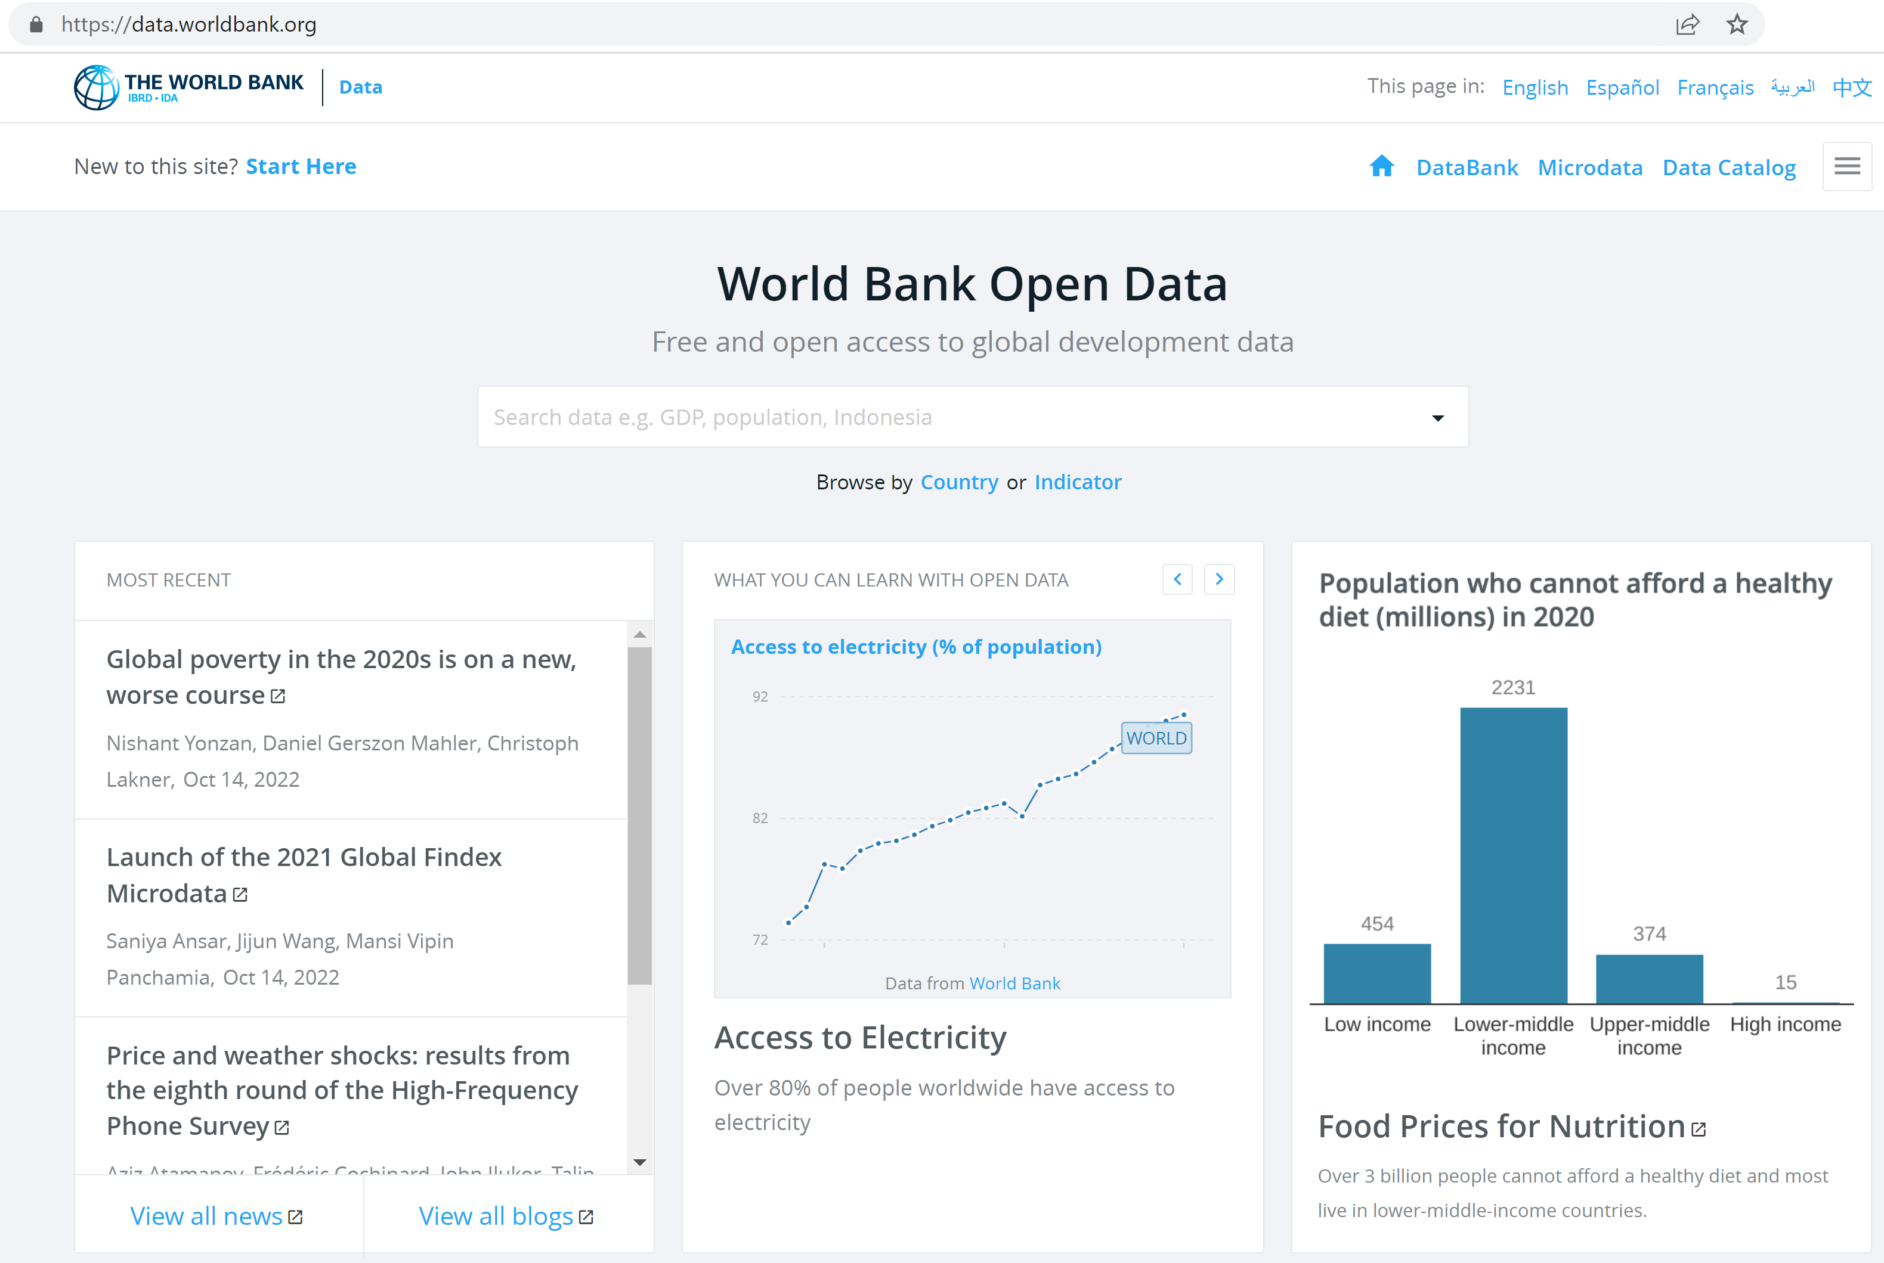
Ekonomide
Açık Veri

Slide 12
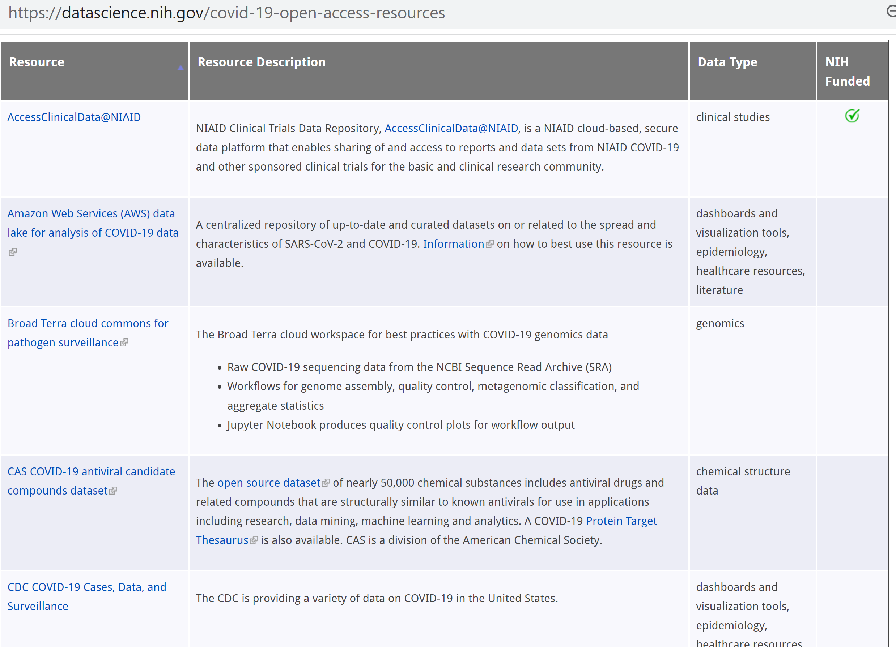
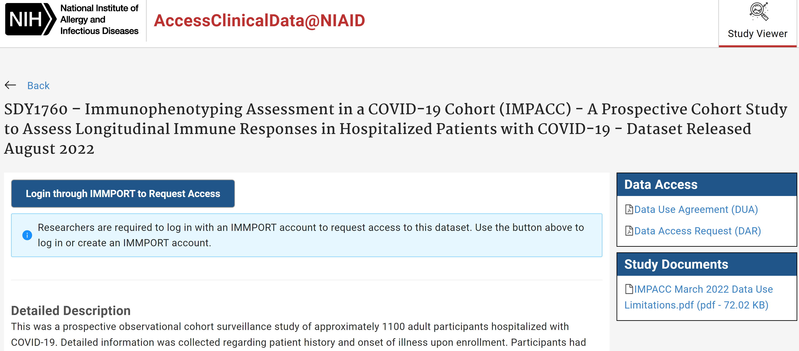
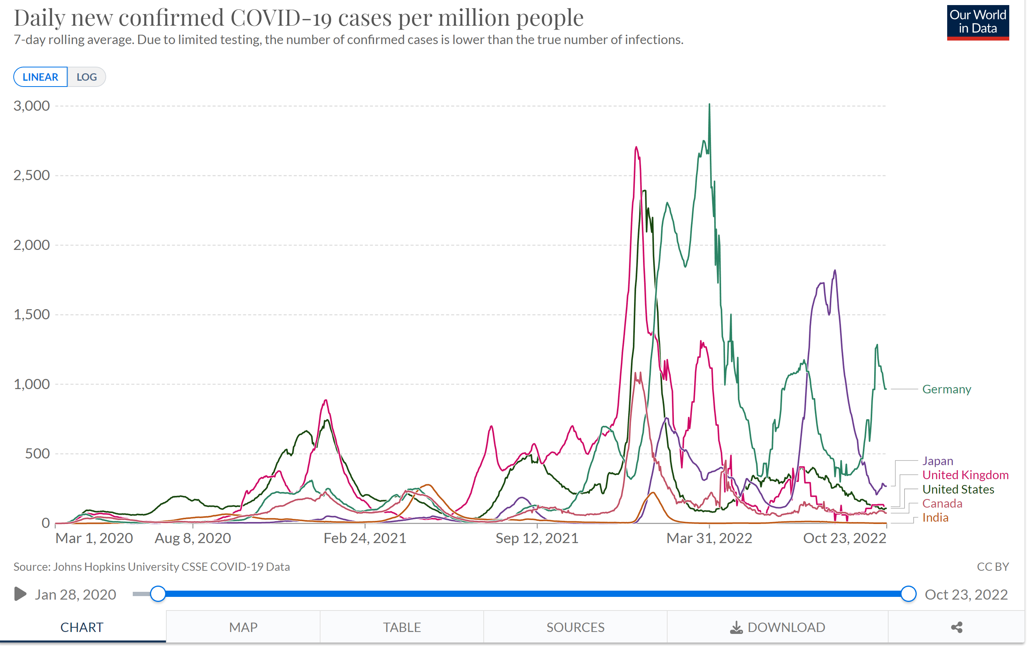
Sağlık ve Acil Durum Yönetiminde
Açık Veri

Slide 13
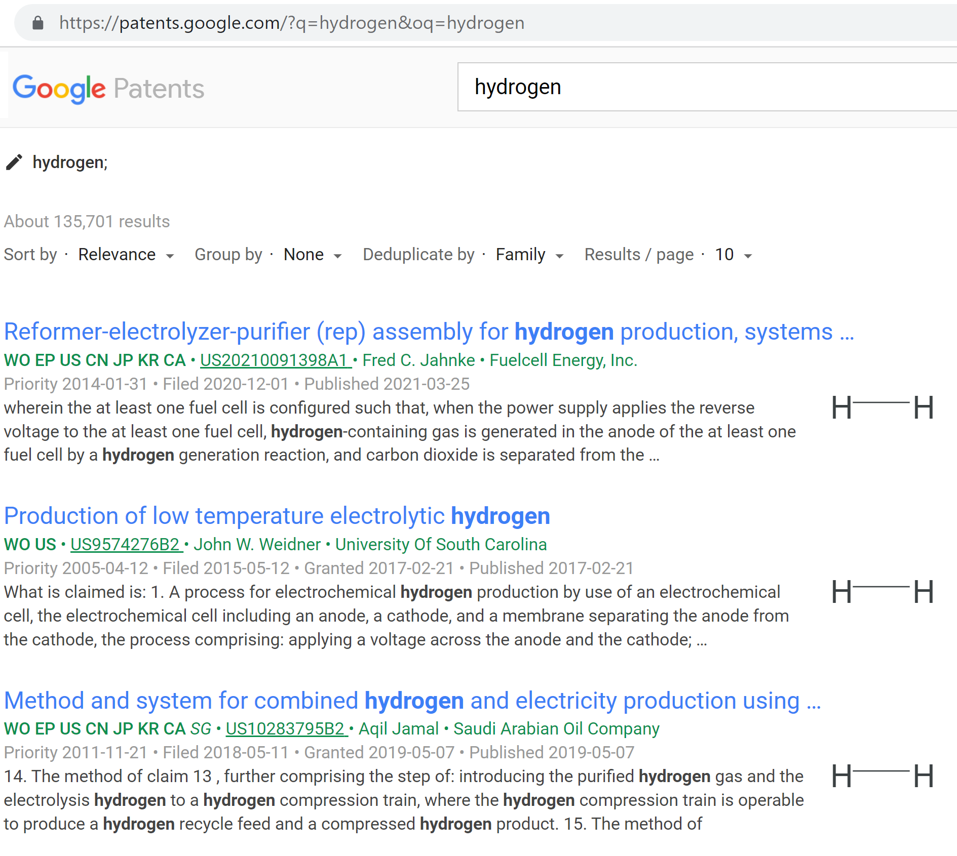
Fikri Mülkiyetlerde
Açık Veri

Slide 14
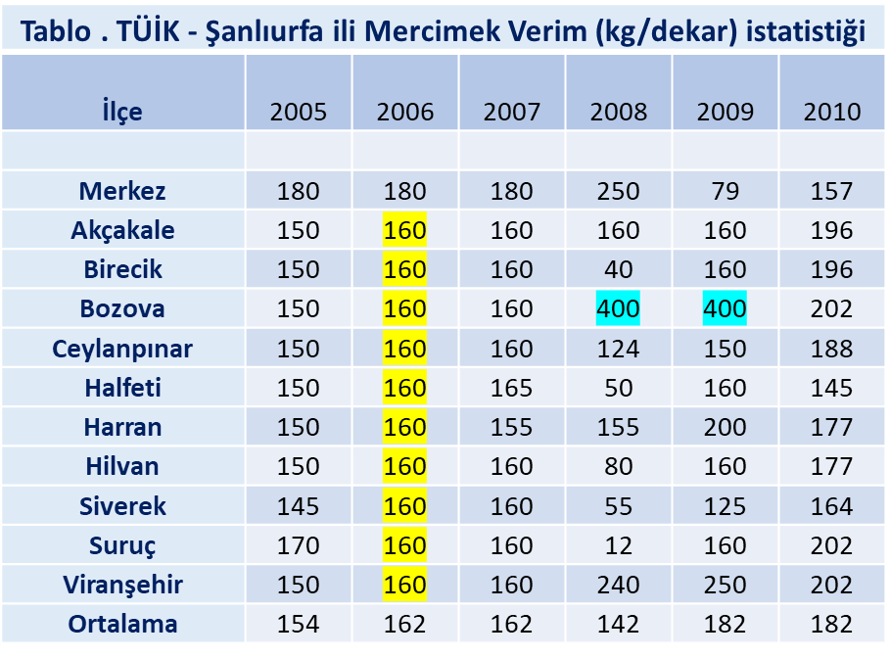
Açık Veri Kalitesinin Önemi:

Slide 15
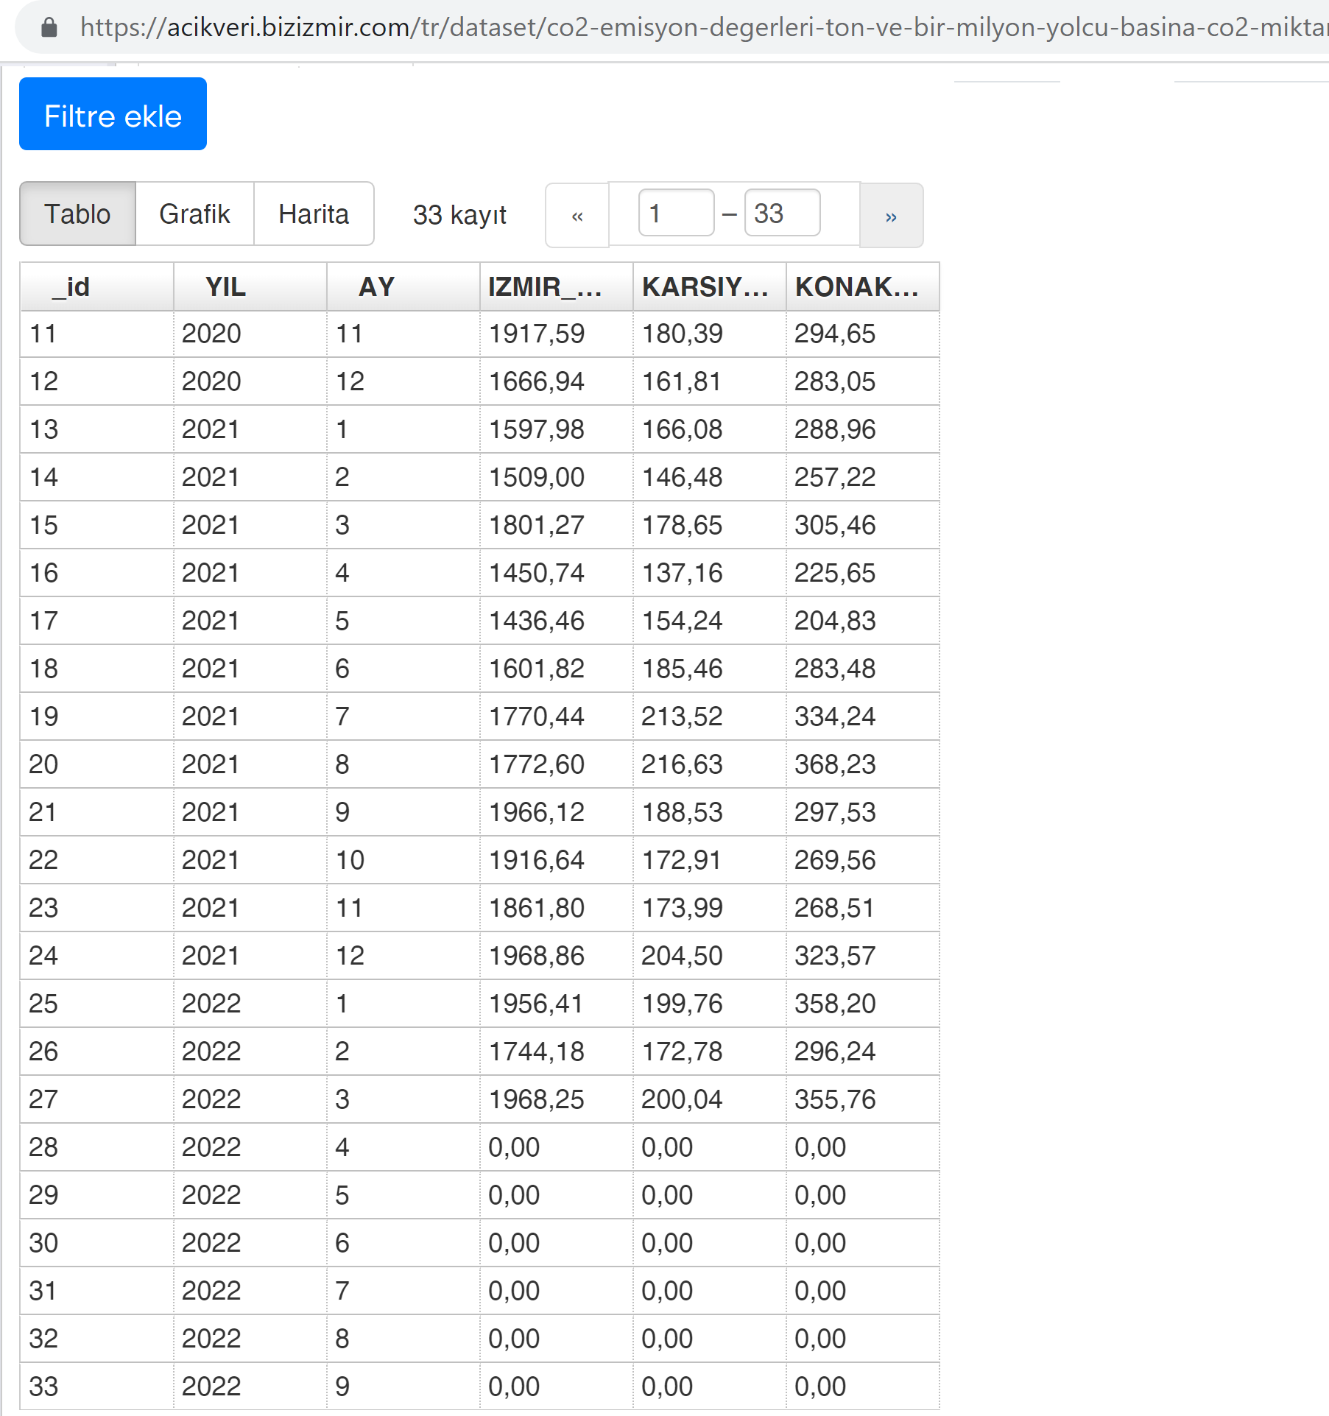
Verinin güncelliği ve çözünürlüğü
Gerçek zamanlı (Real-time / temporal) veri
Yakın gerçek zamanlı (Near-real-time) veri
Mekansal (Spatial) veri
Zamansal-mekansal (Spatio-temporal) veri
Olay/durum endeksli veri
Alt-uzay verileri (Frekans, dalgacık vb)

Slide 16
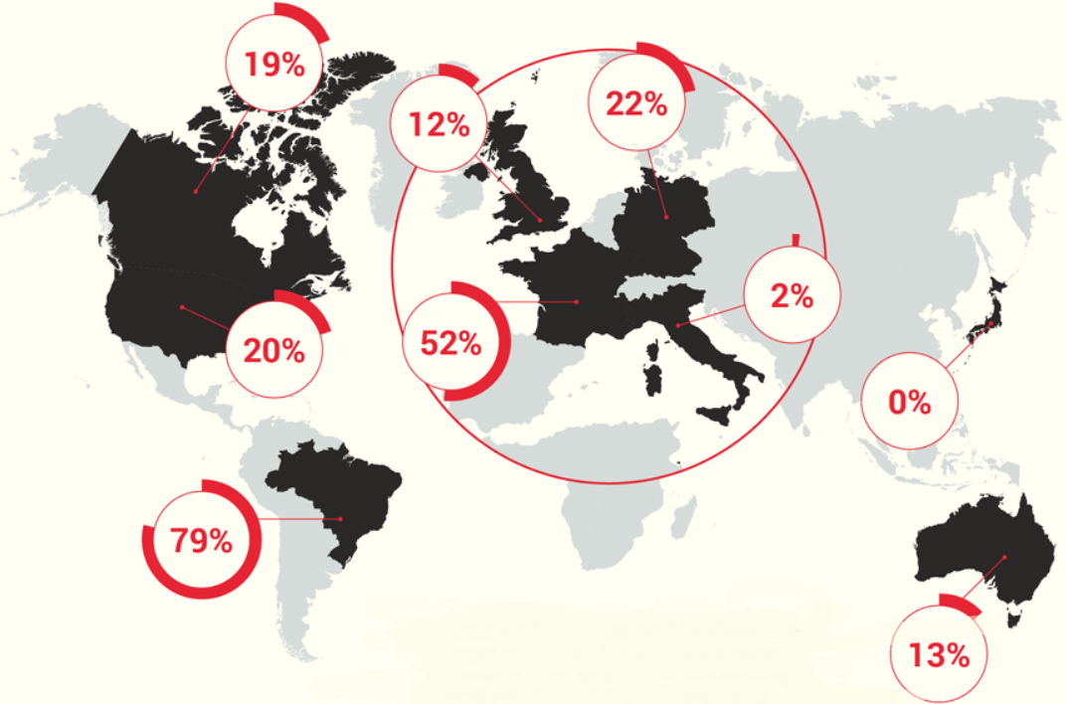

Açık Veri – Güvenlik : Beyaz Liste / Kara Liste
132.222 yatırım yapmış katılımcı
388.099 henüz yatırım yapmamış kayıtlı üye
Ülkelere göre kara listeye alınmış IP oranları
Kaynak: Return Path (RPBL) 2022

Slide 17
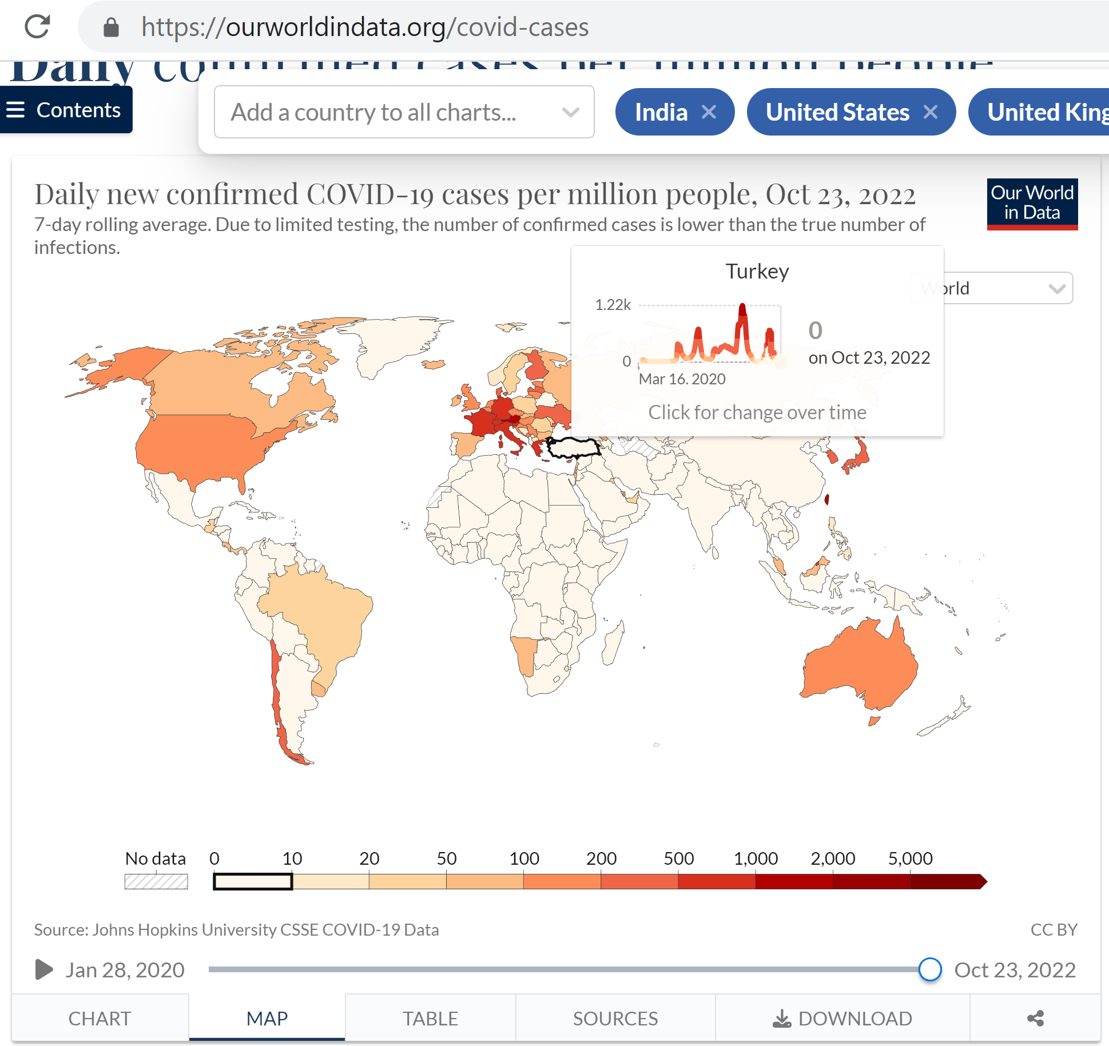
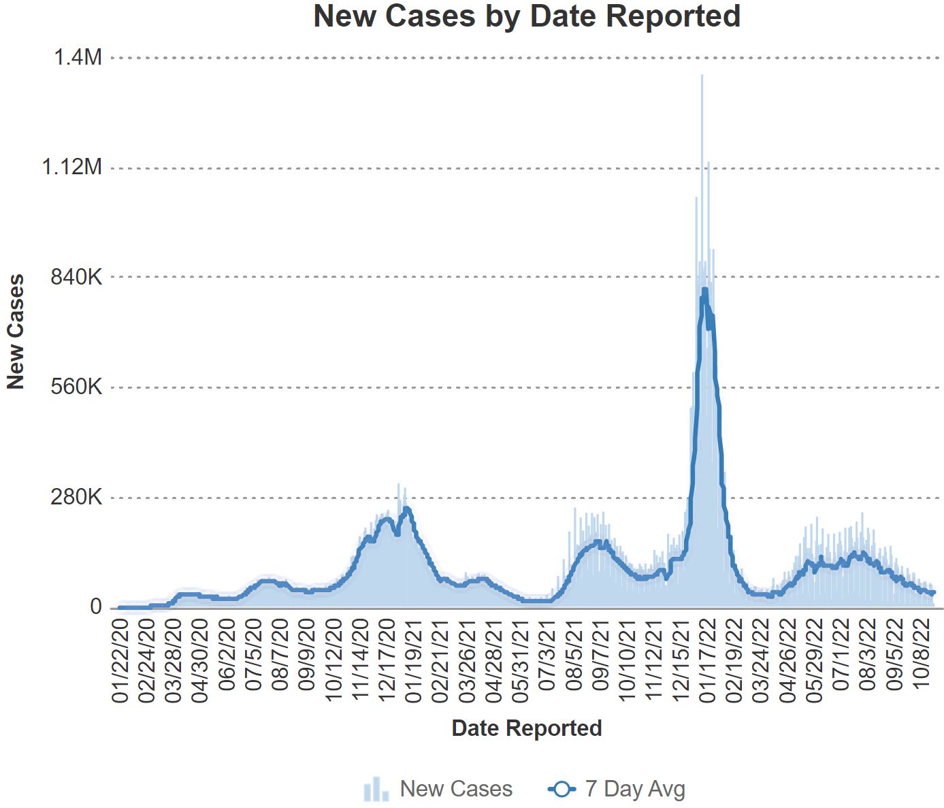
Açık Verinin Güncelliği, Zamanlaması ve Örneklem Düzeni

Slide 18
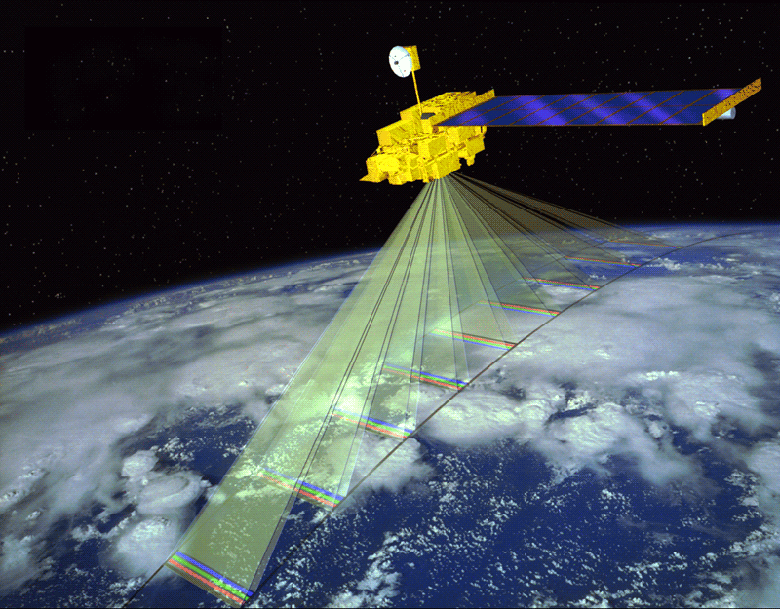
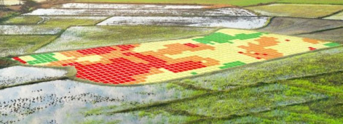
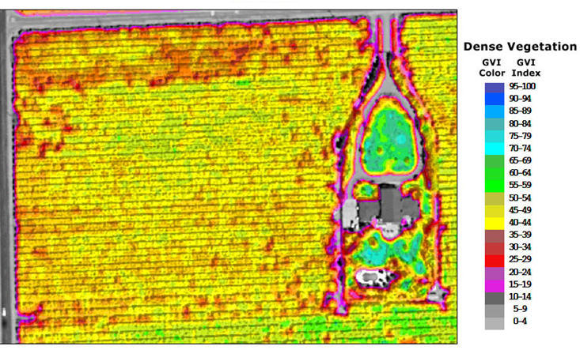
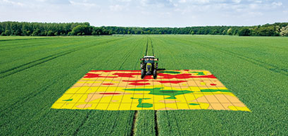
Digital Twinning Concept for Nowcasting and the Forecasting
Nowcasting
Queries and
external
models
Digital Twin Models and
Services
Forecasting
Monitoring System

Slide 19
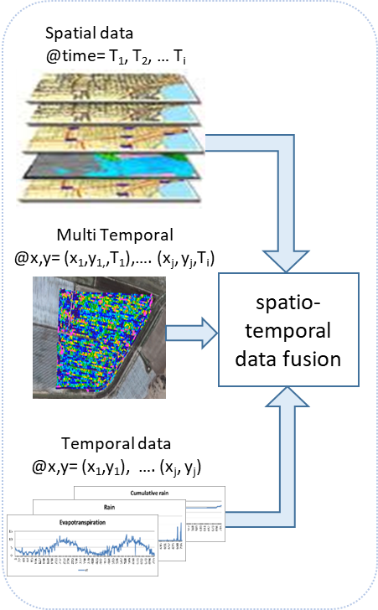
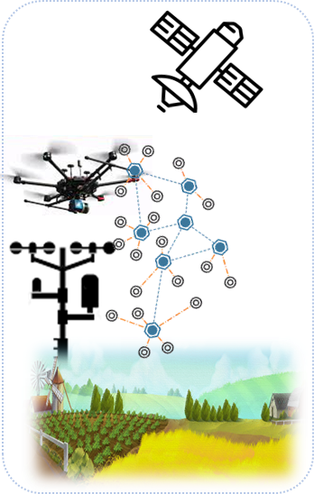
Digital Twinning Process Block Diagram
Web of sensors
Crop Growth Models (DSSAT, . )
Data acquisition management and diagnostics
User
Services
Internet
Indexing & segmentation
Data Fusion for Agri-Digital Twin
Nowcasting &
Forecasting
Machine Learning Models

Slide 20
Riskler (Dikkat edilmesi gerekenler)
Anonimleştirmede yetersizlik veya aşırılık
Özlük hakları ve kişisel verilerin korunması
Yapay Zeka’nın açık olmayan veri ile birlikte rekabeti bozması
Kalitesiz açık verinin kaliteli veriye dayalı olan hizmetleri kısıtlaması
Yetersiz sunum arayüzlerinin alternatif uygulama alan gelişim kısıtları
Provakatif girişimler, güvenlik ve terör sorunları
Sürdürülebilir rekabet ve platform ekonomisi baskısı

Slide 21


Teşekkürler
Açık
Veri

